Slide 1

CICLO III: Desarrollo de software

Slide 2

Sesión 18:
Desarrollo Software
Servicio de Alojamiento de aplicaciones web en la nube.

Slide 3
Objetivos de la sesión
Al finalizar esta sesión estarás en capacidad de:
Explicar y aplicar el concepto de PaaS
Explicar los conceptos básicos de AWS

Slide 4
Informática en la Nube
Se entiende por informática en la nube a la distribución de recursos de TI bajo demanda utilizando Internet mediante un esquema de pago por uso. El proveedor de la nube Amazon Web Services ofrece acceso a servicios tecnológicos, como capacidad informática, almacenamiento y bases de datos, en función de las necesidades del usuario (en vez de comprar, poseer y mantener servidores y centros de datos físicos propios).
Actualmente, muchas organizaciones de todo tipo, tamaño y sector están utilizando la nube para muchos usos: respaldo de datos, recuperación de desastres, email, escritorios virtuales, desarrollo y prueba de software, análisis de big data y aplicaciones web con acceso para clientes. Algunos ejemplos, en el sector de la salud utilizan la nube para desarrollar tratamientos personalizados destinados a los pacientes. En el sector financiero usan la nube para implementar estrategias que permitan la detección y prevención de fraudes en tiempo real. Y no podían quedar atrás, los desarrolladores de videojuegos, quienes la usan para acercar sus creaciones online a millones de usuarios de todo el mundo.

Slide 5
Informática en la Nube Beneficios
Agilidad
La nube ofrece fácil acceso a una gran variedad de tecnologías que permiten innovar con mayor rapidez. Se pueden activar recursos rápidamente según las necesidades, desde servicios de infraestructura, como cómputo, almacenamiento y bases de datos, hasta Internet de las cosas, aprendizaje automático, base de datos y análisis, entre otros.
Se pueden implementar servicios tecnológicos en cuestión de minutos y pasar de la idea a la implementación mucho más rápidamente.

Slide 6
Informática en la Nube Beneficios
Elasticidad
Con la informática en la nube, se suministran los recursos necesarios, sin tener que proveerlos en exceso y con anticipación, para gestionar niveles altos de actividad comercial a futuro. Se puede ajustar la escala de estos recursos con el fin de aumentar o disminuir la capacidad de forma inmediata a medida que cambian las necesidades del negocio.
Ahorro de costos
La nube permite reemplazar los gastos de capital (como los centros de datos y servidores físicos) por gastos variables, y pagar solo por los recursos de TI a medida que son utilizados. Por otro lado, debido a las economías de escala, los gastos variables son mucho menores del monto que pagaría el cliente por realizarlo por sí mismo.

Slide 7
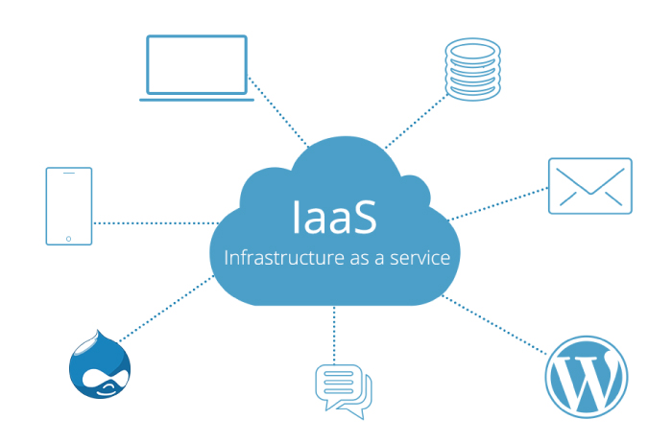
Informática en la Nube Modelos
Infraestructura como servicio (IaaS): Este modelo contiene los bloques de creación fundamentales para la TI en la nube. Generalmente, permite acceder a las características de conexión en red, a los equipos (virtuales o en software dedicado) y al espacio de almacenamiento de datos. Esta infraestructura ofrece el mayor nivel de flexibilidad y control de la administración en torno a los recursos de TI.

Slide 8
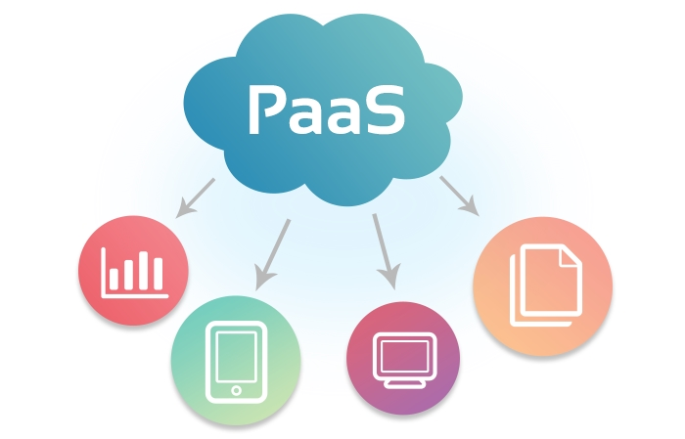
Informática en la Nube Modelos
Plataforma como servicio (PaaS): Este modelo elimina la necesidad de las empresas de administrar la infraestructura interna (normalmente hardware y sistemas operativos) y permite centrarse en la implementación y la administración de sus aplicaciones. Esto contribuye en el aumento de la eficacia, ya que no hay que preocuparse del aprovisionamiento de recursos, la planificación de la capacidad, el mantenimiento de software, los parches ni ninguna otra tarea compleja y engorrosa que conlleve la ejecución de la aplicación.

Slide 9
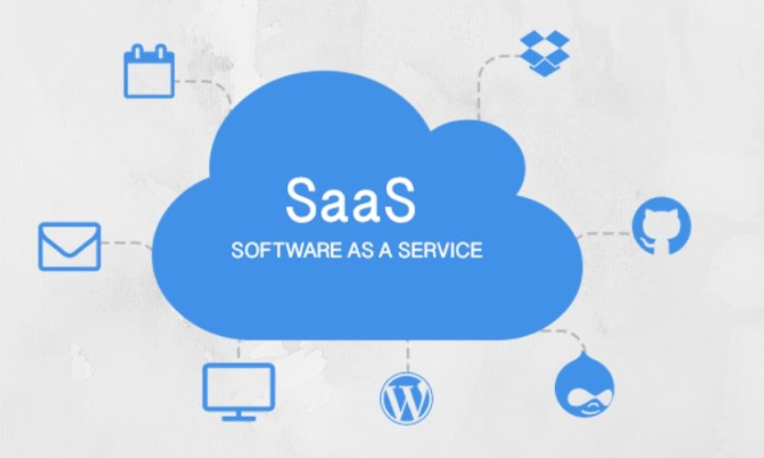
Informática en la Nube Modelos
Software como servicio (SaaS): Este modelo suministra un producto completo que el proveedor del servicio ejecuta y administra. Con SaaS, no hay que pensar en cómo se mantiene el servicio ni en cómo se administra la infraestructura interior. Solo hay que preocuparse por cómo utilizar ese sistema de software. Un aplicación de correo electrónico basado en la web, es un típico ejemplo de una aplicación SaaS, ya que permite enviar y recibir mensajes sin tener que administrar la incorporación de características ni mantener los servidores y los sistemas operativos en los que se ejecuta el programa de correo electrónico.

Slide 10
Plataformas como Servicio
PaaS es el acrónimo de plataformas como servicio (por sus siglas en inglés) y hace referencia a aquellas plataformas en la nube que prestan el servicio de almacenamiento de bases de datos, aplicaciones web, herramientas de desarrollo etc.
Sin importar la lógica del negocio de un aplicativo, o el tipo de datos que esta maneje (texto, números, fotos, etc) es importante disponer de aplicaciones que sean capaces de administrar de manera eficiente tanto el aplicativo que se desee desplegar como los datos que este maneje.
En estas plataformas, quien desee puede comprar los recursos que necesita a un determinado proveedor, estos servicios son accedidos a través de una conexión segura a Internet.
PaaS está diseñado para sustentar el ciclo de vida completo de las aplicaciones web: compilación, pruebas, implementación, administración y actualización.

Slide 11
Plataformas como Servicio
Desplegar nuevas aplicaciones puede ser incierto en un centro de datos tradicional, puesto que se puede invertir dinero en servidores que podrían no utilizarse, o puede ocurrir lo contrario, no obtener los servidores necesarios para el despliegue, esto último llevaría a un inconformismo de quienes utilizan dichas aplicaciones.
$$

Slide 12
Plataformas como Servicio Funcionamiento
Se desarrolla el producto de la misma manera como se realiza en un entorno de desarrollo propio. El código fuente se transfiere a la plataforma, es decir a la nube, y en ella se despliega y ejecuta en un contenedor. Dicho contenedor ofrece los recursos que necesarios para el despliegue.
Las diferentes plataformas de alojamiento web son un ejemplo de cómo funciona PaaS. Quien requiere el servicio de alojamiento no tiene que preocuparse por el espacio en disco, el mantenimiento o la configuración de la base de datos. Sin embargo, las ofertas de PaaS pueden ser más complejas e incluir más características.

Slide 13
Plataformas como Servicio Tipos
Públicos, privados e híbridos
Las PaaS públicas son derivadas de SaaS y está entre SaaS e IaaS
Las PaaS privadas generalmente, son descargadas e instaladas desde un servidor local de una empresa, o desde una nube pública. Una vez instalado el software en una o varias máquinas, el PaaS privado organiza la aplicación y los componentes de la base de datos en una sola plataforma para el alojamiento.
PaaS híbrido consiste en una mezcla de despliegues públicos y privados.

Slide 14
Plataformas como Servicio Tipos
Mobile PaaS
A inicio del 2012, mobile PaaS (mPaaS) provee de capacidades de desarrollo a diseñadores y desarrolladores de aplicaciones móviles. El Yankee Group identificó a mPaas como uno de sus temas para 2014, nombrando a varios proveedores incluyendo Kinvey, CloudMine, AnyPresence, FeedHenry, FatFractal y Point.io.
PaaS Abierto
PaaS abierto proporciona software de código abierto que permite que un proveedor PaaS pueda ejecutar aplicaciones en un entorno de código abierto, no incluye alojamiento. Algunas plataformas abiertas permiten que el desarrollador utilice cualquier lenguaje de programación, base de datos, sistema operativo o servidor para implementar sus aplicaciones.

Slide 15
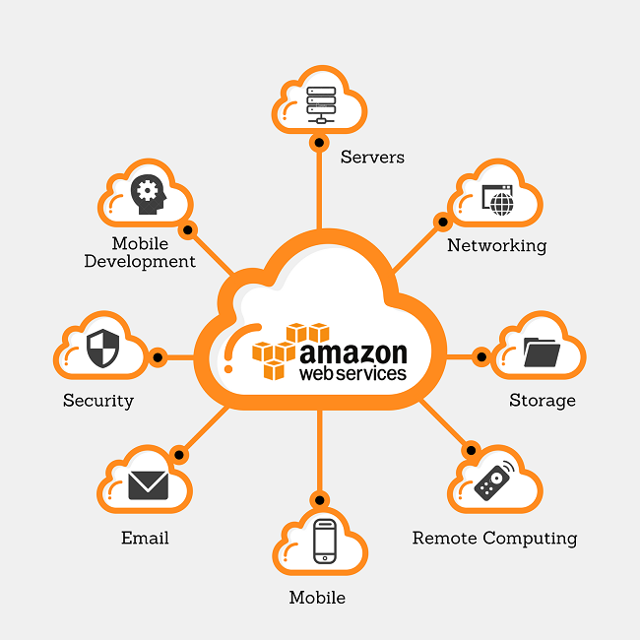
Amazon AWS

Slide 16
Amazon AWS
Amazon Web Services (AWS) es la plataforma en la nube más completa en el mundo y la más utilizada por los usuarios. AWS ofrece más de 175 servicios integrales de centros de datos a nivel mundial.
Empresas emergentes y un sin número de clientes crecen de manera rápida adoptando los servicios de AWS.
Lo organismos gubernamentales líderes también utilizan esta plataforma en la nube, lo que les permite reducir los costos, aumentar su agilidad e innovar de forma más rápida.

Slide 17
Amazon AWS
Amazon AWS ofrece servicios de informática, almacenamiento y bases de datos que proporcionan con rapidez los recursos tecnológicos necesarios sin una gran inversión de capital. En resumen todo lo que se puede hacer en un centro de datos tradicional, se puede hacer en la nube a través de Amazon AWS pero a un costo que dependerá del uso realizado.
Ventajas:
No invertir en un centro de costos
Su costo depende del uso dado
No existe el pago anticipado
Facilidad al desplegar nueva aplicaciones

Slide 18
Amazon AWS
Productos de Amazon AWS
Amazon Web Services ofrece un conjunto significativo de productos basados en la nube, estos son: recursos computacionales, almacenamiento, bases de datos, análisis de datos, redes, dispositivos móviles, herramientas para desarrolladores, internet de las cosas y aplicaciones empresariales.
Este conjunto de productos ayuda a las empresa a escalar con facilidad, convirtiéndose en un aliado indiscutible al momento de avanzar, innovar, o reducir costos.
Amazon AWS es una plataforma estable, lo que le ha permitido ganarse la confianza de grandes compañías.
Airbnb, Siemens, Netflix, Zocdoc, y LG son algunos de los clientes más destacados de la plataforma, utilizando cada uno, de acuerdo a su lógica de negocio, algunos de los productos ofrecidos por Amazon AWS.
Estándar X.509

Slide 19
Amazon AWS
Servicios destacados de AWS
Entre los diferentes servicios ofrecidos por Amazon AWS, se pueden encontrar un conjunto de servicio destacados, los cuales se detallan a continuación.
Amazon EC2: Servicio para desplegar servidores virtuales en la nube
Amazon RDS: Servicio de bases de datos relacionales administrado para MySQL, PostgreSQL, Oracle, SQL Server y MariaDB
Amazon Simple Storage Service (S3): Servicio de almacenamiento escalable en la nube
Amazon Aurora: Servicio de Base de datos relacional administrada de alto rendimiento
Amazon DynamoDB: Servicio de base de datos NoSQL administrada
AWS Lambda: Servicio para ejecutar código sin tener que pensar en los servidores

Slide 20
Amazon AWS
Servicios destacados de AWS
Entre los diferentes servicios ofrecidos por Amazon AWS, se pueden encontrar un conjunto de servicio destacados, los cuales se detallan a continuación.
Amazon VPC: Recursos aislados en la nube
Amazon Lightsail: Lanza y administra servidores privados virtuales
Amazon SageMaker: Crea, entrena e implementa modelos de machine learning a escala

Slide 21
Amazon AWS
Capa gratuita
Amazon AWS tiene costos establecidos de acuerdo a su uso, sin embargo existe una capa gratuita que permite el acceso a cierto productos o servicios.
La capa gratuita permite la exploración de más de 85 productos, de esta forma el usuario puede comenzar a crear en AWS sin costo alguno. Hay tres tipos diferentes de ofertas gratuitas que la plataforma tiene disponible de acuerdo al producto utilizado.

Slide 22
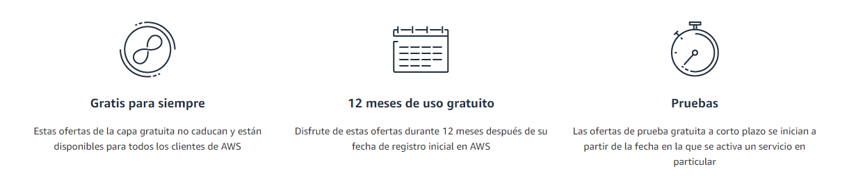
Amazon AWS
Capa gratuita
A continuación se muestran los diferentes casos en los que Amazon AWS permite el acceso a la capa gratuita.
La capa completa de servicios gratuitos se detalla en:
https://aws.amazon.com/es/free/?nc2=h_ql_pr_ft&all-free-tier.sort-by=item.additionalFields.SortRank&all-free-tier.sort-order=asc

Slide 23
Amazon AWS – EC2
Amazon Elastic Compute Cloud (Amazon EC2) es un servicio web que brinda una capacidad informática en la nube, de manera segura y de tamaño modificable. Este producto o servicio está diseñado para hacer más simple el uso de la informática a nivel de la web para los desarrolladores. EC2 no es más que el alquiler de equipos de cómputo en la nube, a través de una sencilla interfaz de servicios web de Amazon EC2, la cual permite obtener y configurar los recursos deseados, de los cuales el usuario obtendrá completo control.
A través de Amazon EC2 se puede seleccionar el procesador, almacenamiento, red, sistema operativo y modelo de compra. Amazon ofrece los procesadores más rápidos de la nube y es la única nube con 400 Gbps de red de Ethernet. En AWS se ejecutan más cargas de trabajo de SAP, HPC, machine learning y Windows que en cualquier otra nube.

Slide 24
Amazon AWS-EC2
Algunas características de Amazon C2 son:
Entornos informáticos virtuales (instancias)
Plantillas pre configurables para las instancias
Información de inicio de sesión segura
Volumen de almacenamiento
Firewall
Direcciones IPv4 estáticas
Redes virtuales

Slide 25
Amazon AWS – Tipos EC2
Los tipos de instancia EC2 abarcan varias combinaciones de capacidad de cómputo y almacenamiento. El usuario puede elegir la combinación de recursos que considere adecuada para el despliegue de sus aplicaciones. A su vez cada tipo de instancia posee uno o varios tamaños de instancia, lo que le permite escalar sus recursos según los requisitos de la carga de trabajo de destino.
Uso general
Optimizadas para informática
Optimizadas para memoria
Informática acelerada
Optimizadas para almacenamiento
Verificar combinaciones en:
https://aws.amazon.com/es/ec2/instance-types/

Slide 26
Amazon AWS - RDS
Amazon Relational Database Service (Amazon RDS) es el servicio de Amazon que permite configurar, utilizar y escalar una base de datos relacional en la nube. Este servicio provee a su usuario una capacidad rentable y escalable que automatiza tareas administrativas, como el aprovisionamiento de hardware, la configuración de bases de datos, la implementación de parches y la creación de copias de seguridad.
Gracias a lo anterior, el usuario se libera estas tareas que pueden encontrarse tediosas, permitiéndole concentrarse en el desarrollo de las aplicaciones.
Cuando se aprovisiona una instancia de base de datos Multi-AZ, Amazon RDS replica los datos de forma sincrónica a una instancia en espera de una zona de disponibilidad (AZ) diferente. Esta es solo una de las características que mejoran la fiabilidad de bases de datos en su fase de producción crítica, incluidas las copias de seguridad automatizadas y la sustitución automática del host.

Slide 27
Amazon RDS
Amazon Relational Database Service (Amazon RDS) permite la configuración, utilización y escalación de una base de datos relacional en la nube. El servicio está disponible para varios tipos de instancias de bases de datos (optimizadas para memoria, rendimiento u operaciones de E/S).
Motores de bases de datos soportados:
Amazon Aurora
PostgreSQL
MySQL
MariaDB
Oracle Database
SQL Server

Slide 28
Amazon EC2
¿Cómo crear una instancia AWS?
AWS permite la creación de instancias tanto en Windows como en Linux. Para comenzar a utilizar Amazon EC2, es necesario realizar el registro de usuario en Amazon AWS.
Para crear una cuenta de AWS:
https://aws.amazon.com/es/education/awseducate/
Seguir instructivo.

Slide 29
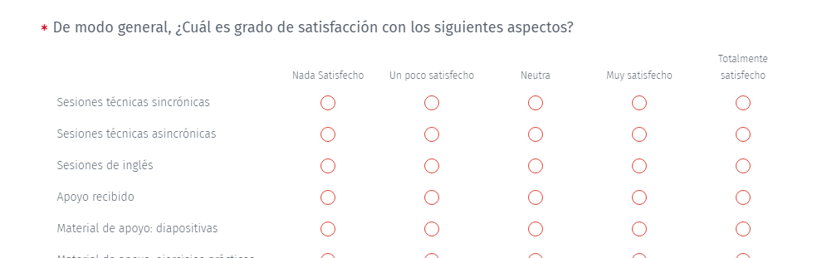
Seguimiento Habilidades Digitales en Programación
Completa la siguiente encuesta para darnos retroalimentación sobre esta semana ▼▼▼
https://www.questionpro.com/t/ALw8TZlxOJ

Slide 30


